Slide 1
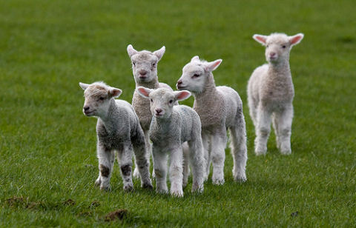

A juhok ápolása

Slide 2
Az anyajuh rendszerint segítség nélkül tud elleni. Az elletőjuhász (letisztitott és fertőtlenített kézzel) az ellés elhúzódása esetén a lábak megjelenése után enyhe húzással, legfeljebb a fej beigazításával segíthet.
Az újszülött bárány számára létfontosságú, hogy rövid idő alatt elegendő föcstejet szopjon. 35-65 napos korban elválaszthatók a bárányok, amikor már 0,4 kg tápot megesznek.
Fontos,hogy a juhokat hajnatól késő estig legeltessék, akkor gazdaságos.

Slide 3
Juhnyírás , gyapjúértékesítés
A juhászatokban a legnagyobb szakértelmet és legtöbb gyakorlatot igénylő speciális munka a nyírás. A juhokat évente egyszer, tavasszal nyírják, legkedvezőbb időszak erre a május. A túl késői nyíráskor a gyapjú zsírosabb lesz, az állatok már sokat szenvednek a hőségtől. A juhokat nyírás előtt elő kell készíteni, ami a koncolásból áll, ami a végbél környéki bélsártól összekoncosodott gyapjútincsek levágásából áll, valamint a bunda felületéről a bogáncsok eltávolításából.
Nyírni lehet földön ülve, padon, a juhokat leszíjazva és asztalon, lábukat kalodába fogva

Slide 4
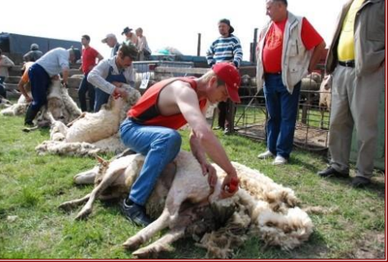
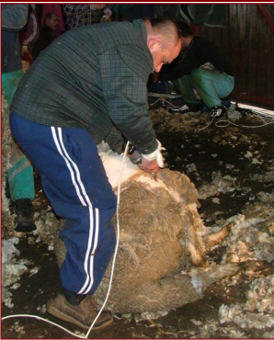
Kézi nyirás
Gépi nyirás

Slide 5
A jó nyíró:
nem töri az állatot,
azzal harmonikusan együtt mozog,
határozott, de nem durva fogást alkalmaz,
a juhokon egyenletesen 2-3 mm magas gyapjútarlót hagy,
a gyapjút nem darabolja, zecskázza,
a bőrt nem sérti meg,
a munka végén a gyapjú egy darabban omlik le a juhról.
Néhány napi szellőztetés után a gyapjú víztartalma 16%- nál kevesebb lesz, ekkor bezsákolható.

Slide 6
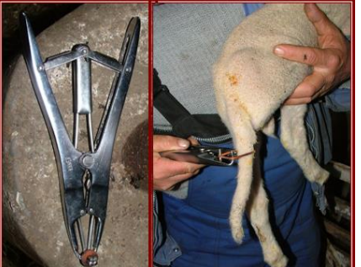
Farokkurtítás
A tenyészetre szánt bárányok farkát 3 napos kor után, 2-4 hetes korukig kurtítják. Esztétikai előnyén túl könnyíti a párzást, hasmenés esetén kevésbé szennyeződik a bunda.
A csonkolás végezhető késsel, csonkolófogóval és gumigyűrűvel úgy, hogy 2-3 farokcsigolya marad. A gumigyűrűvel két csigolya között szorítják el a farkat, e farokvég pár nap múlva leesik. Az egyedi megjelölést is minél előbb végezzük el (krotália, tetoválás).

Slide 7
Juhok féregtelenítése
A juhokat külső és belső parazitáktól féregteleníteni kell. Évente kétszer kapnak kezelést galandféreg és májmétely ellen. Rühösség elleni kezelést az állomány szintén kétszer kap. Július 15 körül, 10 nap utáni ismétléssel.
Nyírás után 3 héttel a juhokat fürdetni kell. Ehhez permetező fürösztőgépeket használnak vagyfürösztőmedencében végzik. A fürdővíz 20ºC- os legyen amibe belekeverjük a paraziták elleni szert.

Slide 8
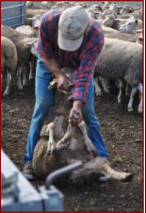
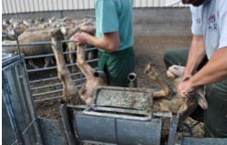
Csülökápolás
Az állatok lábvégeit kezelni kell, a lenőtt szarut el kell távolítani. Ehhez metszőollót és kést használhatunk. Az állatot kézbe fogjuk vagy kalodába tesszük. A csülkein sérült, beteg állatok ápolást igényelnek. Ki kell vágni a gennyes szöveteket a lábvégen, antibiotikumot kell rászórni és szátítókenőccsel bekenni.A kezelés több hétig is eltarthat.

Slide 9
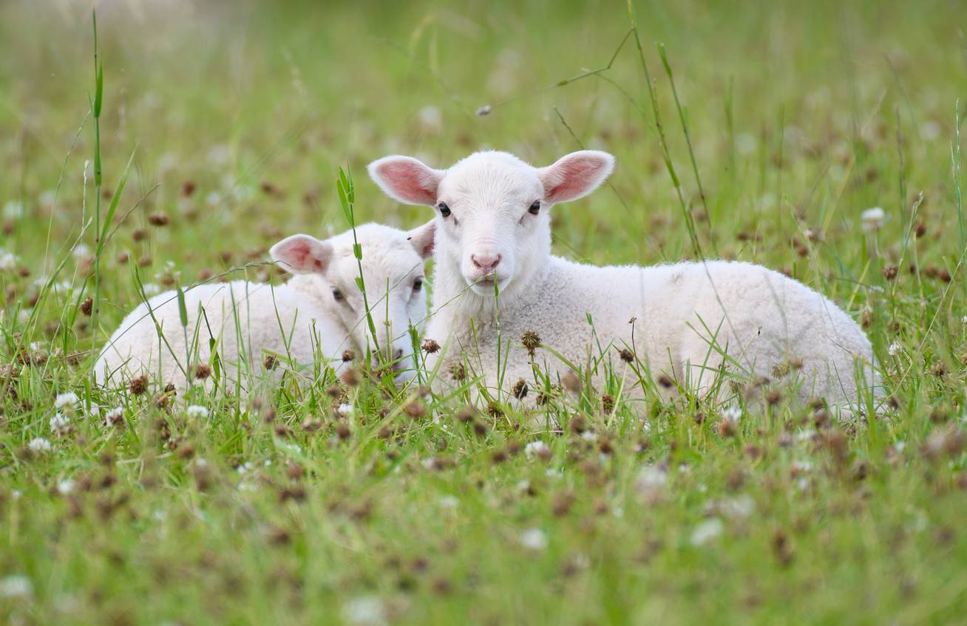
Lábvégek fürösztéses fertőtlenítése
A hodálykapuk előtt, teljes szélességben legalább 1m hosszú és 10cm mély betonteknő legyen. A fertőtlenítéshez használhatunk 1%- os rézgálic- vagy formalinoldatot, amivel megtöltjük a betonteknőt.

